Slide 1
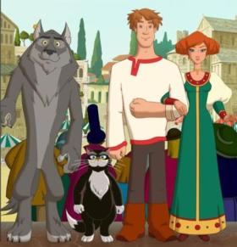
Урок математики на тему « Числа от 1 до 10. Закрепление изученного».
1
3
2
4
Подготовила Шульгина Мария Павловна, учитель начальных классов МАОУ СОШ №18 г.Липецка

Slide 2
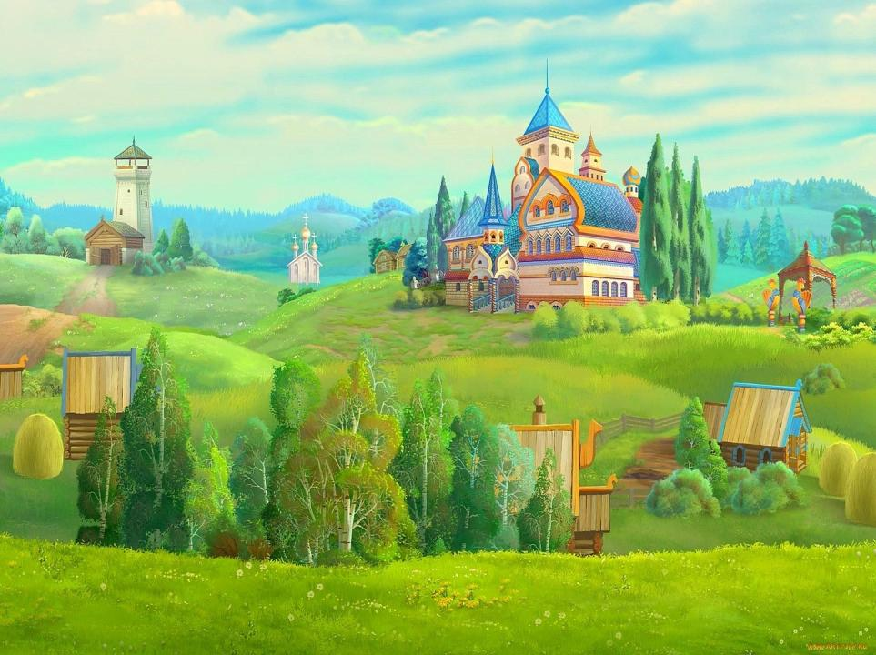
Математическое царство

Slide 3
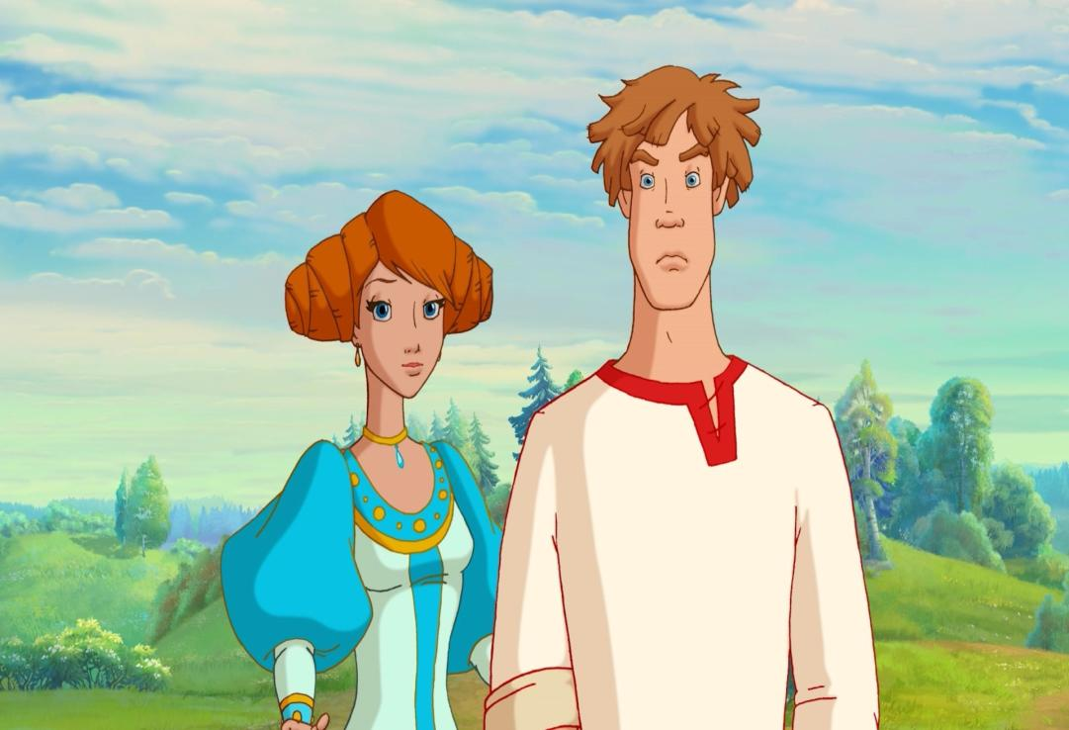

Slide 4
Разложите карточки лесного
лото в порядке уменьшения
5
8
2
7
Щ
10
1
О
3
й
4
9
6
е
К

Slide 5
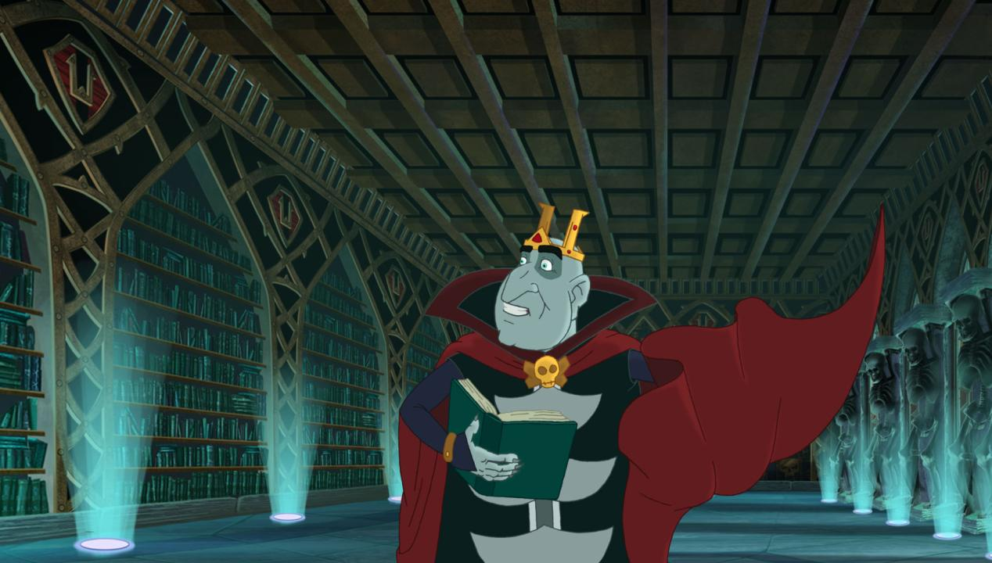

Slide 6
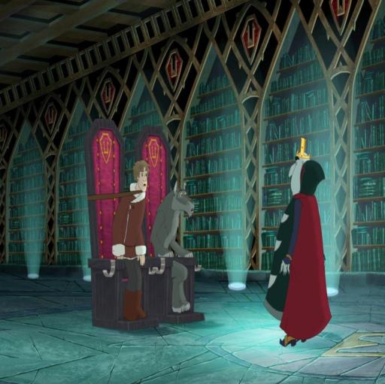
-Какое число при счете следует за числом 8?
-Какое число при счете идет перед числом 5?
-Увеличь 7 на 3.
-Уменьши 9 на 7.
-Найди сумму чисел 6 и 2.
-Найди разность чисел 8 и 5.
-На сколько 10 больше 4? -На сколько 3 меньше 9?

Slide 7
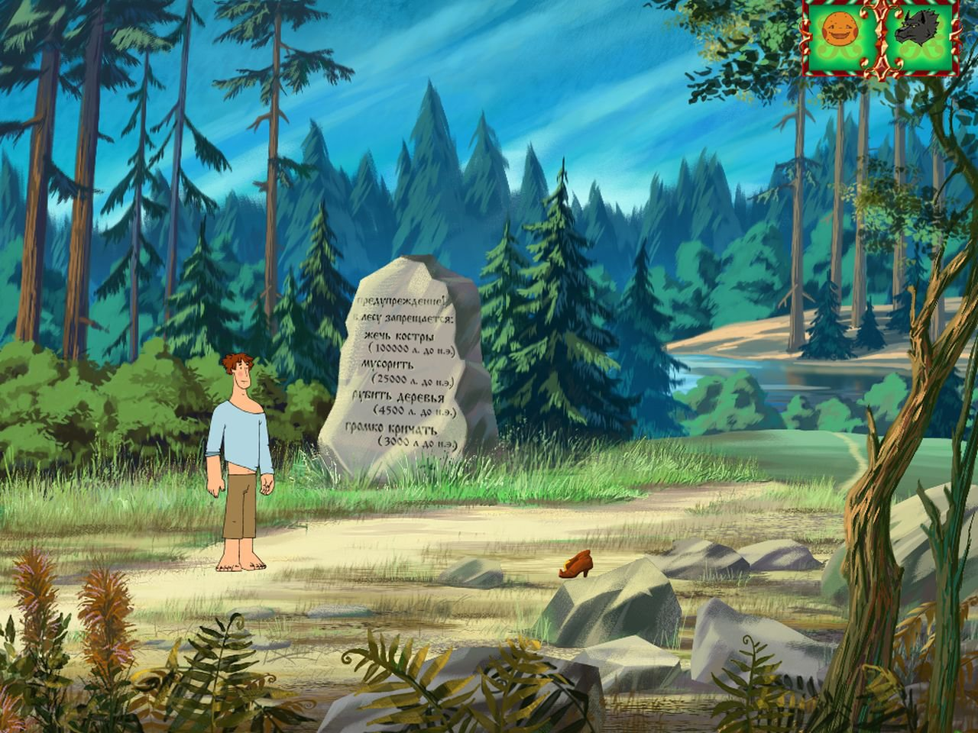
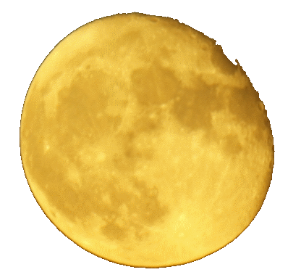
и не самый малдорога та,
не самый большой
енький
Верная дорога та, где ответ не самый большой и не самый маленький.

Slide 8

9-3
7+3
6+2

Slide 9
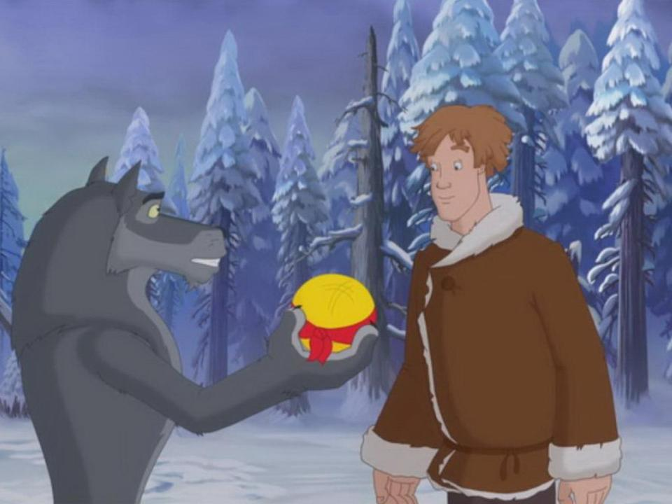
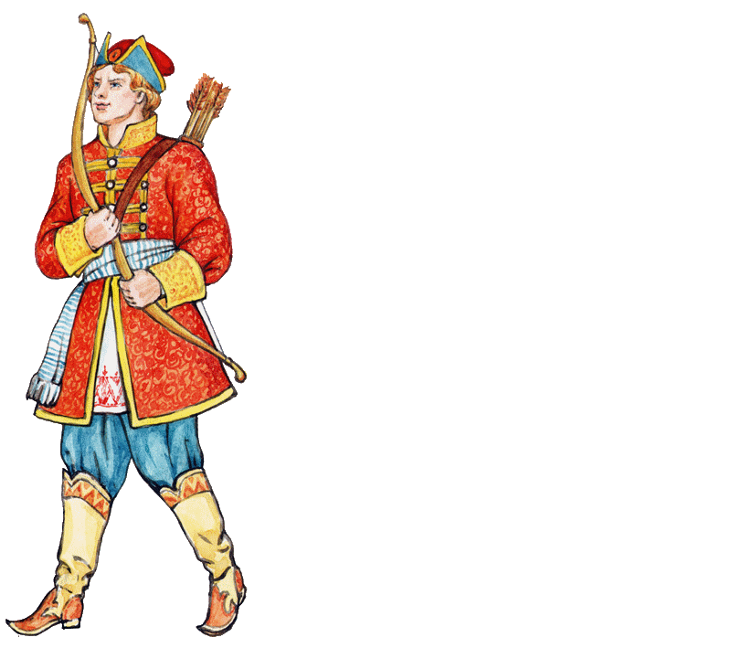
8

Slide 10
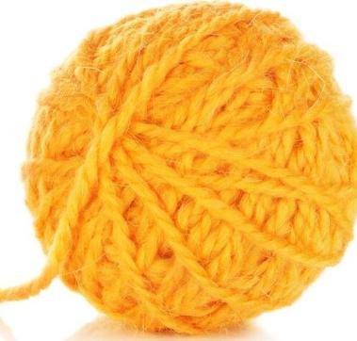
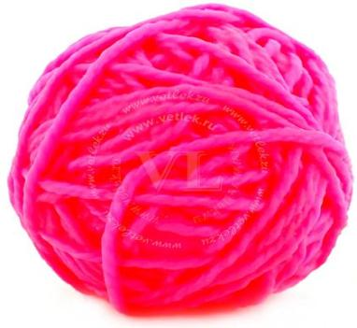
Вперёд за волшебным клубочком.
+2
+2
-1
9
-2
6
8
10
7
-2
5
-1
+2
+2
6
4
8

Slide 11
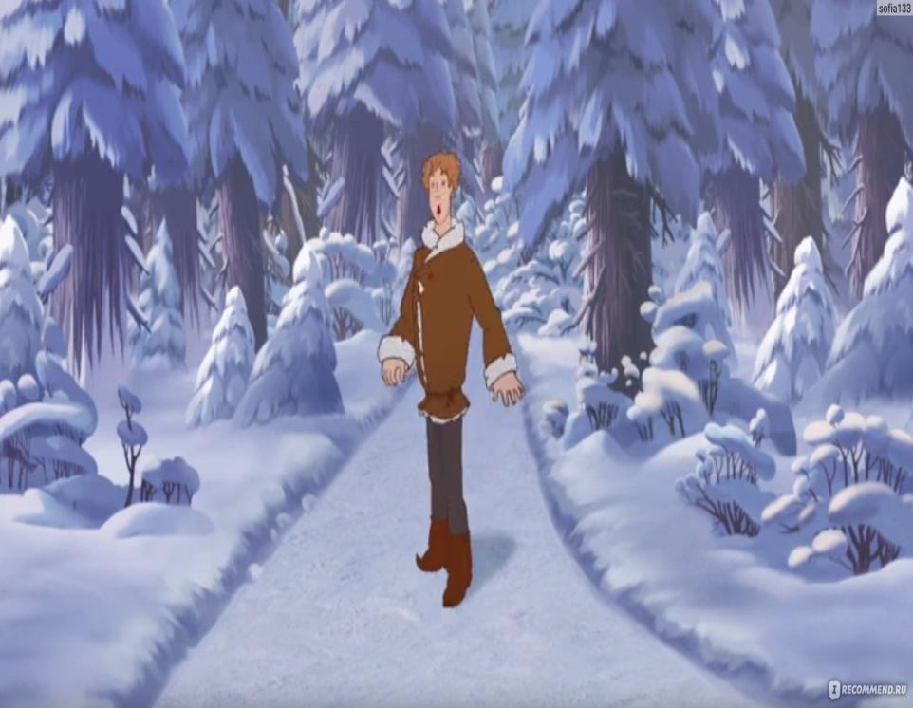

Slide 12
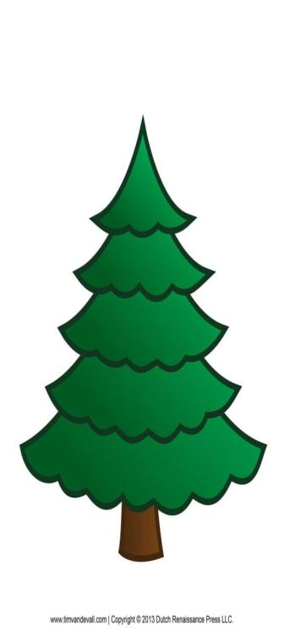
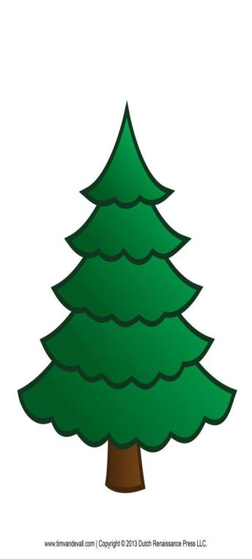

8
9
10

Slide 13
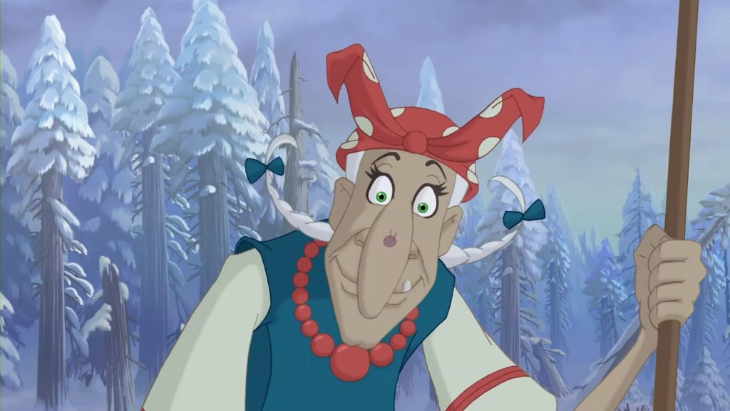

Slide 14
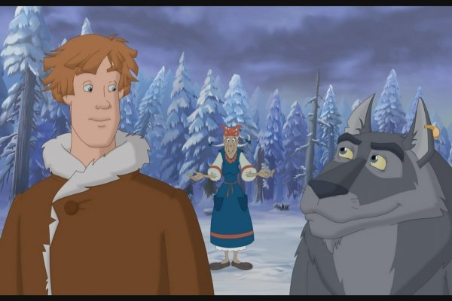
РЕШИТЕ УРАВНЕНИЯ
х+6=8
х-3=4
9-х=5

Slide 15
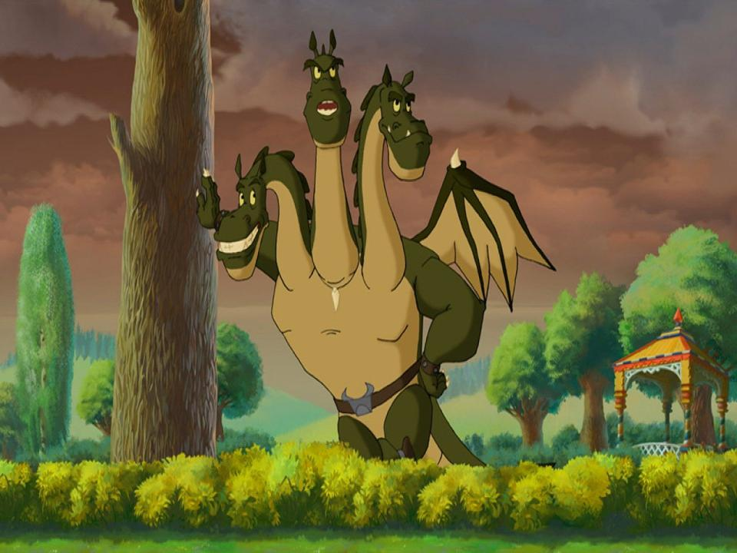

Slide 16
Раскрасить примеры первому ряду
- с ответом 5, второму – 6, третьему - 7
2 + 3
7 - 1
6 + 1
2 + 3
7 - 1
6 + 1
8 - 1
6 - 1
4 + 2
8 - 1
6 - 1
4 + 2
3 + 3
5 + 2
3 + 3
5 + 2
7 - 2
7 - 2

Slide 17
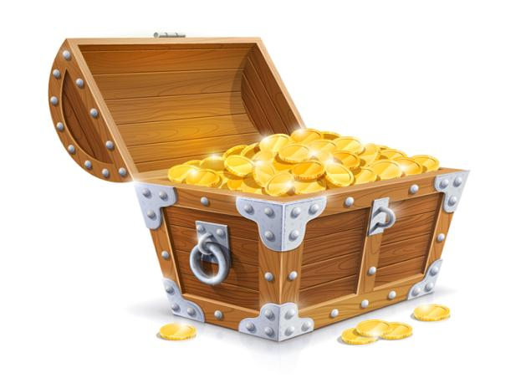
Решить задачу:
У Змея Горыныча 4 сундука с золотом, а у Кощея на 2 сундука больше.
Сколько сундуков с золотом у них вместе?

Slide 18
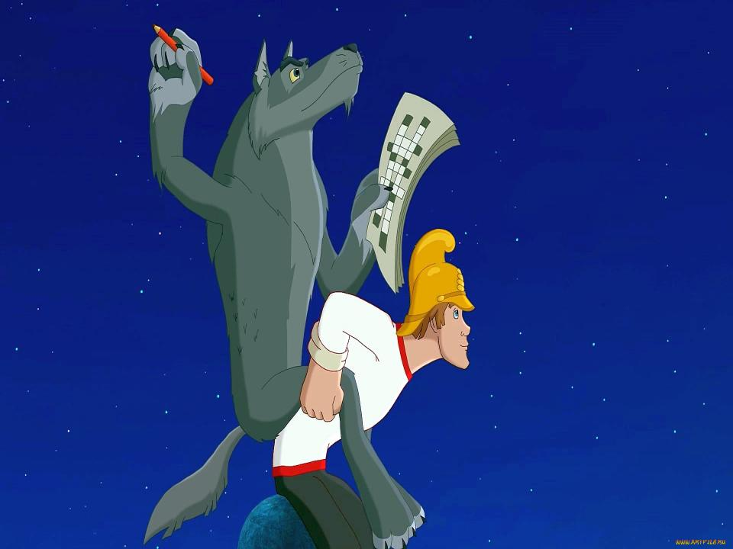
Решить неравенства
8-2 5+1
9-3 9-4
7-6 8-6
6 9
7 4
3 3

Slide 19
